Slide 1
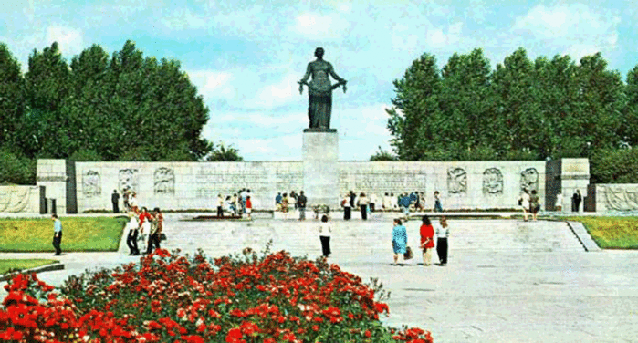
Сейчас Пискарёвское кладбище – это памятник всем погибшим в блокаду Ленинградцам.

Slide 2
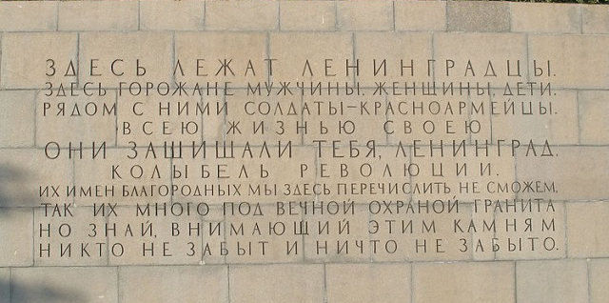

В память о погибших горит ВЕЧНЫЙ ОГОНЬ, а люди приносят к памятнику цветы.

Slide 3
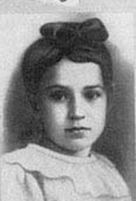
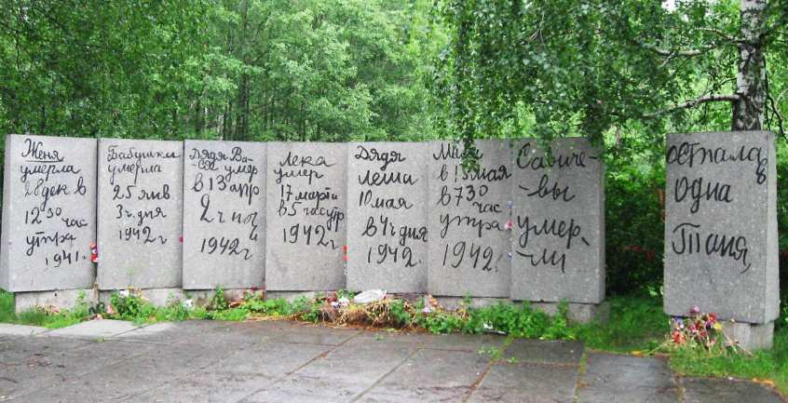
Среди других памятников на Пискарёвском кладбище есть дневник Ленинградской школьницы – Савичевой Тани. Это страницы из дневника в котором девочка записывала, когда умирали члены её семьи.

Slide 4
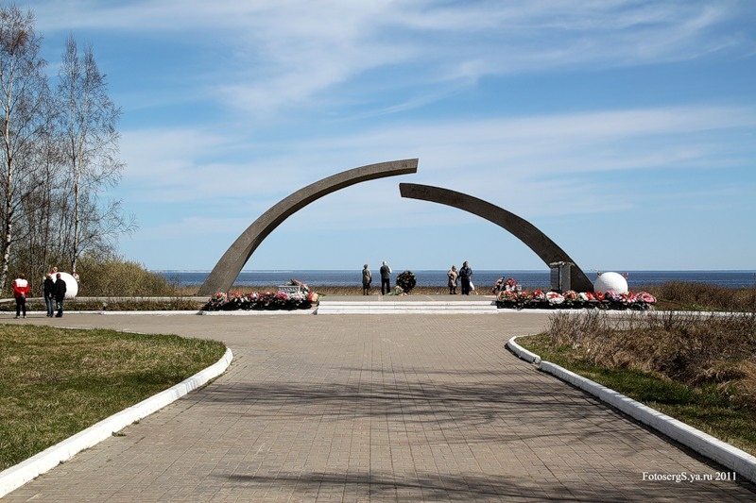
На берегу Ладожского озера находится ещё один памятник Блокады. Здесь начиналась ДОРОГА ЖИЗНИ.

Slide 5
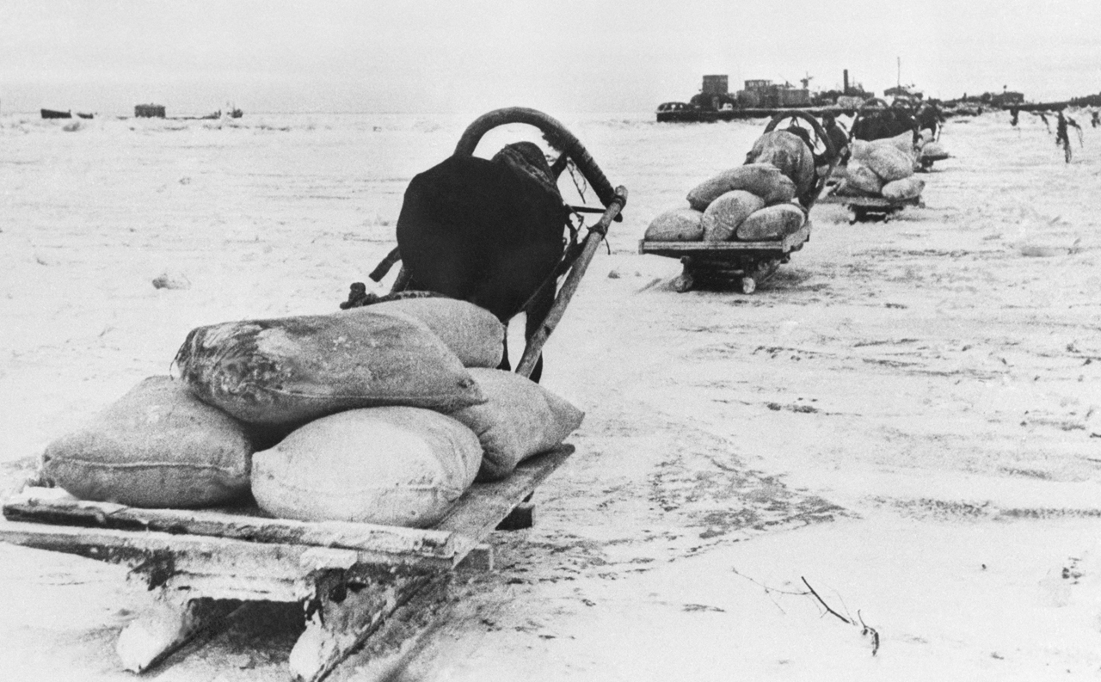
Лёд был ещё тонкий, но голодный город не мог ждать. И 20 ноября по Ладоге пошёл санный обоз. Подводы двигались вереницей, с большими интервалами. Так в осаждённый город были доставлены первые 63т муки.

Slide 6
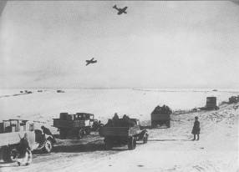
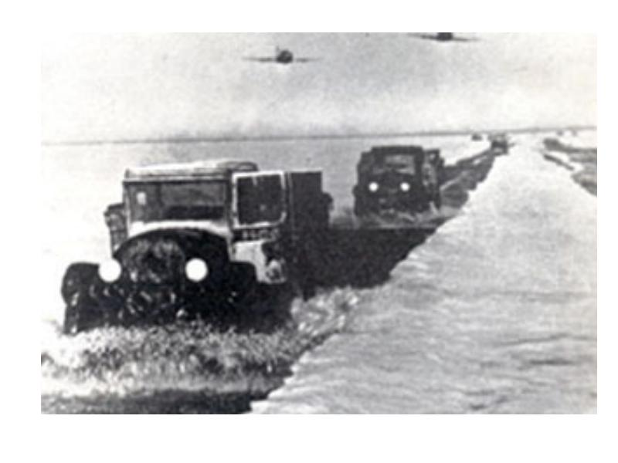
22 ноября шестьдесят автомашин вышли в свой первый ледовый рейс.
Работу ледовой дороги очень затрудняла вражеская авиация. В первые недели фашистские лётчики почти безнаказанно расстреливали с бреющего полёта автомашины, бомбами разбивали лёд на трассе

Slide 7
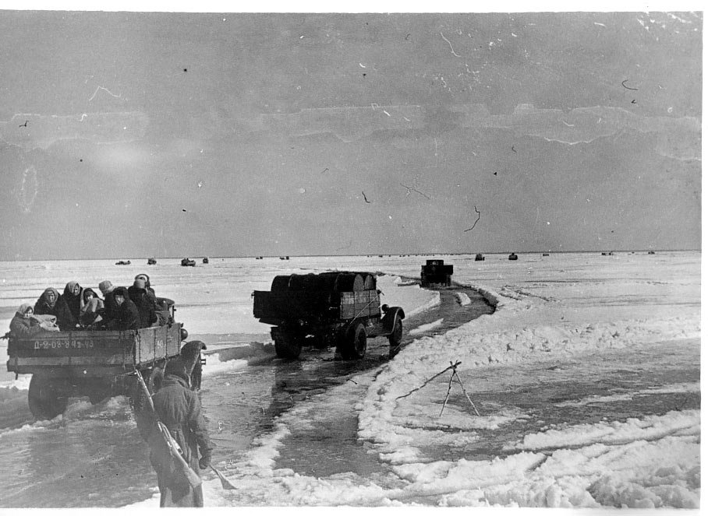
в январе 1942г, когда окреп лёд, началась массовая эвакуация. Из блокадного города уезжали в первую очередь дети, женщины с детьми, больные, раненые и инвалиды.

Slide 8
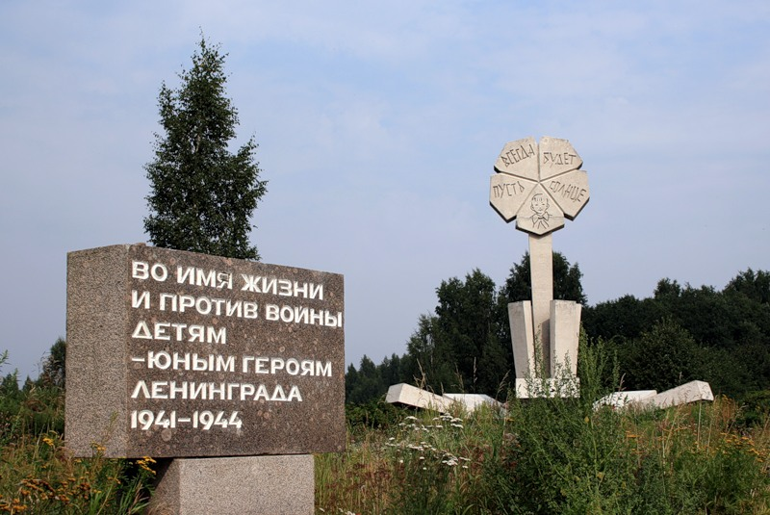
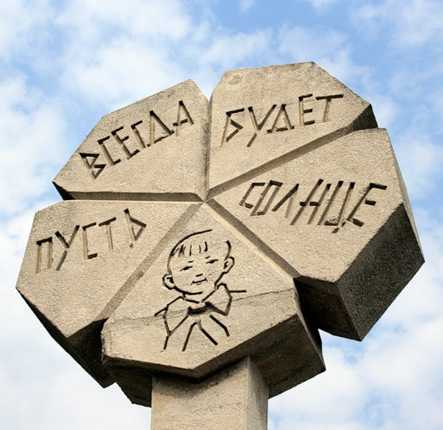
В блокадных днях
Мы так и не узнали:
Меж юностью и детством
Где черта?.. Нам в сорок третьем
Выдали медали
И только в сорок пятом
Паспорта.
И в этом нет беды.
Но взрослым людям,
Уже прожившим многие года,
Вдруг страшно от того,
Что мы не будем
Ни старше, ни взрослее,
Чем тогда".
Ю.Воронов.
Памятник "Цветок жизни" (бетонный памятник возвышается на высоком берегу небольшой речки Лубья, он посвящён юным ленинградцам, погибшим в годы блокады).

Slide 9
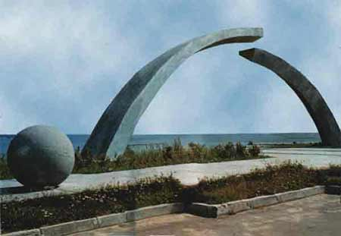
Памятник "Разорванное кольцо"
"Потомок знай! В суровые года
Верны народу, долгу и Отчизне.
Через торосы Ладожского льда,
Отсюда мы вели Дорогу жизни.
Чтоб жизнь не умирала никогда".

Slide 10
"Опять война, Опять блокада.
А может, нам о них забыть?
Я слышу иногда:
"Не надо,
Не надо раны бередить.
Ведь это правда, что устали
Мы от рассказов о войне
И о блокаде пролистали
Стихов достаточно вполне".
И может показаться:
Правы
И убедительны слова.
Но даже если это правда,
Такая правда -
Не права !
Чтоб снова
На земной планете
Не повторилось той зимы,
Нам нужно,
Чтобы наши дети
Об этом помнили,
Как мы!
Я не напрасно беспокоюсь,
Чтоб не забылась та война:
Ведь эта память - наша совесть.
Она
Как сила нам нужна..."
(Юрий Воронов)

